Slide 1
早自修 7:50~8:05 排隊到操場 先做暖身操 8:10大隊接力
Notes:
注意：若要變更此投影片上的影像，請選取該影像並將它刪除。然後按一下預留位置中的 [圖片] 圖示
以插入您自己的影像。

Slide 2
週二課表
閱社(健康操)數國
打菜/量體溫、用餐
12:15潔牙、午睡
英資體

Slide 3
下課５分鐘～ 記得喝水 上廁所 室外走走 望遠凝視
缺交作業 請靜思反省 加強學習
Notes:
注意：若要變更此投影片上的影像，請選取該影像並將它刪除。然後按一下預留位置中的 [圖片] 圖示
以插入您自己的影像。

Slide 4
第一節 閱讀課
測驗步驟說明
今天電腦課要進行【學習扶助成長測驗】
測驗內容：五年級的數學
測驗目標：通過測驗(代表已經學會五年級數學)
PS.若無法通過…… 加 強 五年級數學學習課程
先來練練【考古題】，祝大家考試順利!

Slide 5
下課10分鐘～ 請大家帶社會簿本，走廊排隊 小老師請帶隊
◎社會課下課後，請到社會教室走廊做健康操
◎帶操同學：6206育銘、6218楊文寧

Slide 6
第三節 數學課
11：00----CUPS考驗17
大家來找碴學習單1
學習目標：
★圓周率：能瞭解圓周率是圓周長和直徑之比值，並知道圓周率大概為3.14
★能利用已知的直徑或半徑，算出圓周長

Slide 7
下課10分鐘～ 記得喝水 上廁所 室外走走 望遠凝視
缺交作業 請靜思反省 加強學習
Notes:
注意：若要變更此投影片上的影像，請選取該影像並將它刪除。然後按一下預留位置中的 [圖片] 圖示
以插入您自己的影像。

Slide 8
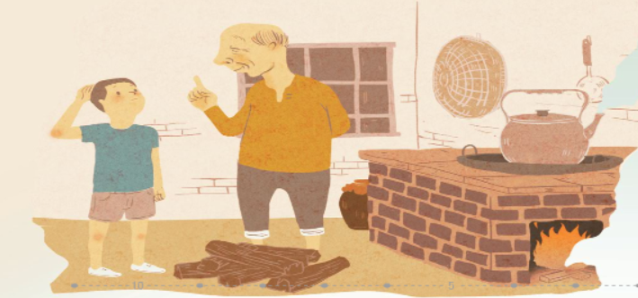
第四節 國語課
考1200單
今日紙本作業
國11生字
明考國10考

Slide 9
午餐時間
１２：１５潔牙
１２：２５午睡
★整理抽屜書包
Notes:
注意：若要變更此投影片上的影像，請選取該影像並將它刪除。然後按一下預留位置中的 [圖片] 圖示
以插入您自己的影像。

Slide 10
午休整潔活動 廁所和教室各1人 掃地＋拖地
感謝 采瑜 協助整理教室整潔
Notes:
注意：若要變更此投影片上的影像，請選取該影像並將它刪除。然後按一下預留位置中的 [圖片] 圖示
以插入您自己的影像。

Slide 11
下課５分鐘～ 英語三本一盒 請大家到外面排隊 小老師請檢查、整隊
◎電器長 請關電燈◎
◎第一排同學 請關外窗戶◎
◎第五排同學 請關內窗戶◎

Slide 12
第七節 資訊課
第八節 體育課
桌子對正、椅子抬起來
檢查書包、餐袋、雨具…記得帶走

Slide 13
天雨帶雨具 天冷帶外套
Notes:
注意：若要變更此投影片上的影像，請選取該影像並將它刪除。然後按一下預留位置中的 [圖片] 圖示
以插入您自己的影像。

Slide 14
學習吧-我們這一班-桃園天氣預報 隨時留意天氣變化，請保重身體!

